Slide 1
Das duale System der schweizerischen Migrationspolitik – ein Zukunftsmodell?
Veranstaltung des St. Galler Juristenvereins vom
28. Februar 2018
Präsentation von Dr. Marc Spescha
Rechtsanwalt und Lehrbeauftragter für Migrationsrecht

Slide 2
Überblick
Ein Blick auf die Statistik: Gründe und Proportionen der aktuellen jährlichen Einwanderung
Die Facetten und Dimensionen der Einwanderung seit Juni 2002
Das duale System – Arbeitsimmigration zwischen Öffnung und Abwehr
Asylsuchende als „verkappte“ Arbeitsimmigranten?
Perspektive: Inländervorrang und Kontingente versus globale Bewegungsfreiheit?
„Folterlager“, staatlich-mafiöser Komplex, Mittelmeertote und überlastetes Asylsystem – alternativloses Schicksal?

Slide 3
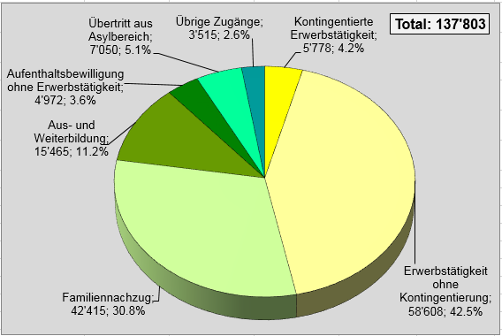
Einwanderung (Zuzug) nach Einwanderungsgrund Jahr 2017 (ständige ausländische Wohnbevölkerung), Quelle: ZEMIS/SEM
Notes:
Ständige ausl. Wohnbevökerung = enthalten sind alle ausl. StA mit C und B- Bewiligung sowie L > als 1 Jahr und anerkannte Flüchtlinge und Geburten. Nicht dazu zählen Asylsuchende, vorläufig Aufgenommene, Diplomatinnen und Diplomaten mit einer EDA-Bewilligung, internationale Funktionäre.
Ferner nicht enthalten: GrenzgängerInnen, ca. 320‘000; Meldepflichtige Entsandte, ca. 45‘000 und 2‘000 kontingentierte Dienstleister
Merke: Effektive Zuwanderung = nur 105‘040 (Rest von rund 32‘000 = Übertritt aus dem Asylbereich und Zunahme infolge Statuswechsel F zu B und L zu B und L > 1 Jahr)
Wanderungssaldo 2016 = 60‘000, 2017 = 53‘000

Slide 4
Dimensionen und Facetten der „neuen Einwanderung“
Das Gesicht der Immigration heute
gekennzeichnet durch unterschiedliche Einwanderungsgründe
wobei die ökonomischen Interessen der Schweiz im Vordergrund stehen
und mit der Personenfreizügigkeit für EU-Bürger-Innen (reziprok) einhergehen,
das Familienleben als menschen- und freizügigkeits-rechtliches Rechtsgut zur Geltung kommt,
die Schweiz als attraktiven Wissenschafts- und Ausbildungsort ausweist und
durch (schwankende) Asylimmigration vervollständigt wird

Slide 5
Duales System: FZA - AuG (subsidiär)
Art. 2 Abs. 2 AuG:
Für Staatsangehörige der Mitgliedstaaten der Europäischen Gemeinschaft (EG), ihre Familienangehörigen (...) gilt dieses Gesetz nur so weit, als das Abkommen vom 21. Juni 1999 zwischen der Schweizerischen Eidgenossenschaft einerseits und der Europäischen Gemeinschaft und ihren Mitgliedstaaten andererseits über die Freizügigkeit keine abweichenden Bestimmungen enthält oder dieses Gesetz günstigere Bestimmungen vorsieht.
Dito gemäss Abs. 3 für EFTA-Staatsangehörige
Für > 70% der Nicht-SchweizerInnen gilt das AuG nur subsidiär

Slide 6
Das duale System der Immigration und die Rechtsquellen
Das FZA ist Rechtsgrundlage der Personenfreizügigkeit für EU-/EFTA-Bürger und deren Familienangehörige (EU-27 und EFTA-Staaten; Kroatien mit 7jähriger Übergangsregelung bis zur vollen Personenfreizügigkeit)
Das AuG als „Bollwerk“ gegen Arbeitsimmigrant-Innen aus sog. Drittstaaten und im Dienste von Völkerrecht, humanitären Gründen und Familienleben

Slide 7
Weitere staatsvertragliche Rechtsquellen
Niederlassungsvereinbarungen als staatsvertragliches Sonderrecht
EMRK, insbes. Art. 8
KRK ( Art. 3,9,10,12,18,28) → illustrativ für Einfluss programmatischer Normen auf Interessenabwägung nach EMRK 8²: BGE 135 I 153ff.
UN-Pakt II über die bürgerlichen und politischen Rechte
Schengener Grenzkodex (SGK), insbes. Art. 6
Besonderheit: VEP = Verordnung über die Einführung des freien Personenverkehrs

Slide 8
Regelung der Arbeitsimmigration
4 Kategorien
- EU-25/EFTA mit vollst. freiem Personenverkehr seit 1.6.2007/ bzw. 1.6.2014 (nach vorgängiger Reakti-vierung Ventilklausel)
- Rumänien und Bulgarien seit 1.6.2016 (Ventilklausel aktiviert ab 1.6.2017, wirksam bis max. 1.6.2019)
- Kroatien: kontingentiert und Inländervorrang, in Etappen bis max. 2023
- Drittstaatsangehörige gestützt auf AuG

Slide 9
Arbeitsimmigration im Geltungsbereich des AuG
Arbeitsmarktliche Schranken (AuG 18-26)
Höchstzahlen (Kontingente), AuG 20/VZAE Anh. 1/2
Inländervorrang für AN (AuG 21)
Führungskräfte, Spezialisten, qualifizierte AK und VIP‘s (AuG 23¹⁻³) = Elite-Immigration
Präventive Kontrolle der Lohn- und Arbeitsbedingungen (AuG 22)
Kriterium „gesamtwirtschaftliche Interessen“ (AuG 18/19)
Bedarfsgerechte Wohnung (AuG 24)

Slide 10
Personenfreizügigkeit nach FZA
Freizügigkeit für Arbeitnehmende nach FZA 6¹ I:
- 5jährige Bewilligung bei Arbeitsverträgen befristet auf mind. 1 Jahr oder von unbestimmter Dauer; Verlängerungsanspruch bzw. ev. Anspruch auf C, wenn vor Ablauf nicht mehr als 1 Jahr erwerbslos
- gemäss Dauer des Arbeitsvertrages bei unterjährig befristeten Arbeitsverhältnissen (FZA 6² I)
- für Arbeitsverhältnisse bis 3 Monate keine Aufenthaltsbewilligung erforderlich (FZA 6^{2 I})
Ob Teilzeit-Arbeit oder Arbeit auf Abruf unerheblich
Geografische und berufliche Mobilität (FZA 8)
Notes:
s. Abs. 3, wonach nur Reisepass und „Einstellungserklärung des Arbeitgebers oder Arbeitsbescheinigung“ verlangt werden dürfen (≠ Arbeitsvertrag, Mietvertrag und Strafregisterauszug)

Slide 11
Flankierende Massnahmen anstelle von Kontingentierung und Inländervorrang
EntsendeG für entsandte Meldepflichtige: Arbeits- und Lohnbedingungen gemäss CH-Recht
Erleichterte AGVE GAV bei Missbräuchen (AVEG)
Festsetzung von Mindestlöhnen via Normalarbeitsverträgen bei Missbräuchen
Schriftlichkeit der Eckwerte des Arbeitsvertrages (OR 330b)
Tripartite Kommissionen zwecks Arbeitsmarktkontrolle gemäss EntsendeG Art. 9
Problem „Scheinselbständige“ (EntsendeG 1a/1b)
Seit 15.7.2013: Haftung für Subunternehmer im Baugewerbe (EntsG 5)
Neu ab 1.7.2018: Stellenmeldepflicht...

Slide 13
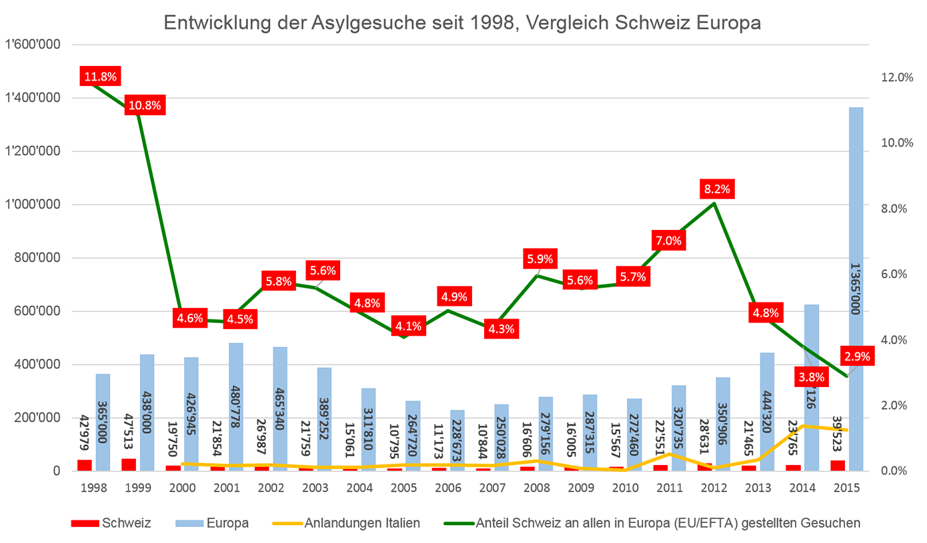

Slide 14
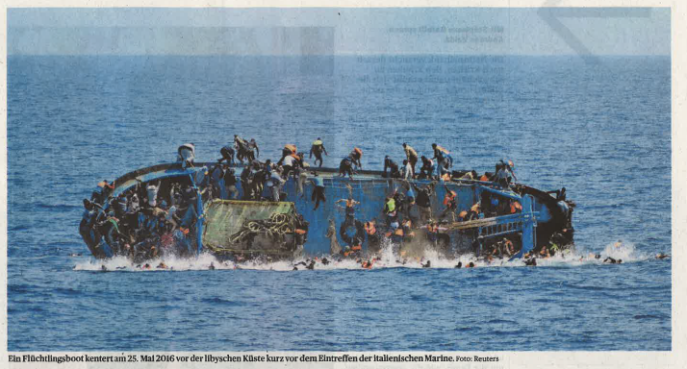
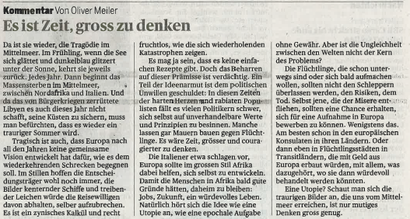

Slide 15

Die Libyer flüchten jetzt selber Bisher war Libyen vor allem Transitland für Afrikaner, doch das Chaos führt nun auch Einheimische über das Mittelmeer, TA, 30.1.2018
Notes:
Festhalten am sinkenden Schlauch: Flüchtlinge auf einem der im Mittelmeer geborgenen Boote. Foto: Laurin Schmid (AP, Keystone)
Im Januar gelangten insgesamt 4158 Migranten über die zentrale Mittelmeerroute nach Italien (Januar 2017: 4667). Allein am 27. Januar 2018 wurden fast 800 Migranten auf fünf Booten gerettet.
Gemäss neuem Expertenbericht der Uno sind Exponenten der lybischen Regierung in Tripolis in den Menschenschmuggel involviert und haben von ihm profitiert (vgl. Ulrich Schmid/ Christian Weisflog, Fast soviele Ankünfte aus Libyen wie im Vorjahresmonat. Ein vertraulicher Uno-Bericht wirft ein schlechtes Licht auf die international anerkannte Regierung in Tripolis, NZZ vom 9.2.2018, S. 5).

Slide 16


Slide 17
Interessensdilemma Europa - Afrika
„Von geschützten Grenzen und der Öffnung der Märkte träumt die EU. Von geschützten Märkten und offenen Grenzen träumt Afrika. Solange dieses Interessens-dilemma nicht gelöst ist, wird es keine echte Partnerschaft geben.“
(aus: Jakob/Schlindwein, Diktatoren als Türsteher Europas)
Legalisierung von Flüchtlingen vs. Militarisierung der Grenzen?*
Globale Bewegungsfreiheit (Andreas Cassée) vs. umfassende Kontingente und Inländervorrang (Art. 121a BV) bzw. Kündigung der Bilateralen
Notes:
* (= Untertitel der Publikation der Forschungsgesellschaft Flucht und Migration, Flüchtlingsrat Brandenburg, Titel „Italien“, 2002)

Slide 18
Folterlager, Kooperation mit staatlich-mafiösen Schleppern, Mittelmeertote und Überlastung des Asylsystems – ohne Alternative?
Erwerbstätige 2016 in CH (ohne Grenzgänger): 4,7 Mio
Freizügigkeitsberechtigte pro Jahr: 90-130’00
Eliteimmigration aus Drittstaaten (inkl. kont. EU): 6‘000 (ohne Familiennachzug)
Postulat „Aktion 2019/2020“ : Sonderkontingent von 10‘000 potenziellen „Armutsflüchtlingen“ ohne spezielle Qualifikationen
≈ 0.2% der Gesamtzahl der Beschäftigten
≈ 8 % der jährlich regulär zuwandernden Personen
→ weniger Tote im Mittelmeer, weniger Gewaltopfer in „Zwangs-lagern“, parzieller Machtverlust für Schlepper und /Menschenhändler, weniger Asylsuchende, weniger Sans-Papiers, weniger Zwangsaus-schaffungen, weniger verdächtigte Ehewillige...
Notes:
Arbeitgeberverbandspräsident Valentin Vogt: In den kommenden 10 Jahren verlassen 1 Mio. Menschen der Babyboomergeneration den Schweizer Arbeitsmarkt, weil sie pensioniert werden – und es stossen nur eine halbe Million nach..(..) Die Zahl der Inländer auf dem Arbeitsmarkt wird bald sinken (NZZaS vom 4.2.2018, S. 11).

